Slide 1



ADIVINA
Ppsx Helen
ADIVINANZA
Ppsx creado por Helen

Slide 2
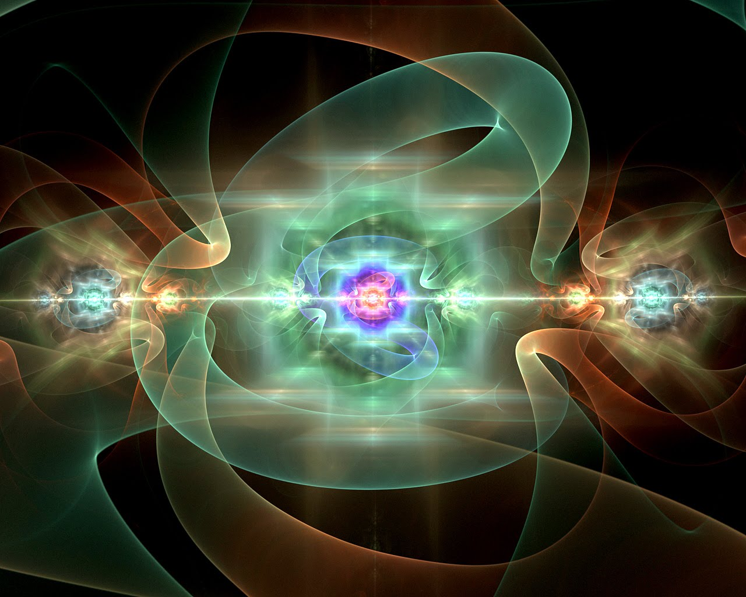
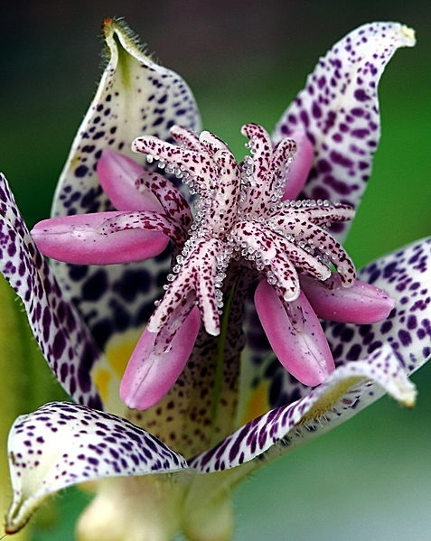
Cuando más profunda es, mucho menos la ves ,tú que eres tan listo , a ver si sabes lo que es.
Ppsx Helen
LA SOMBRA

Slide 3
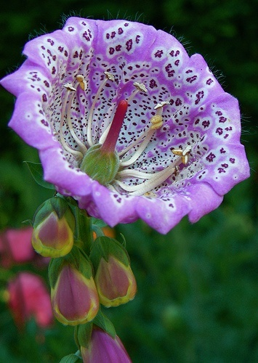
¿Qué cosa ha sido y tiene que ser y cuando sea dejará de ser ?
Ppsx Helen
EL DIA DE MAÑANA

Slide 4
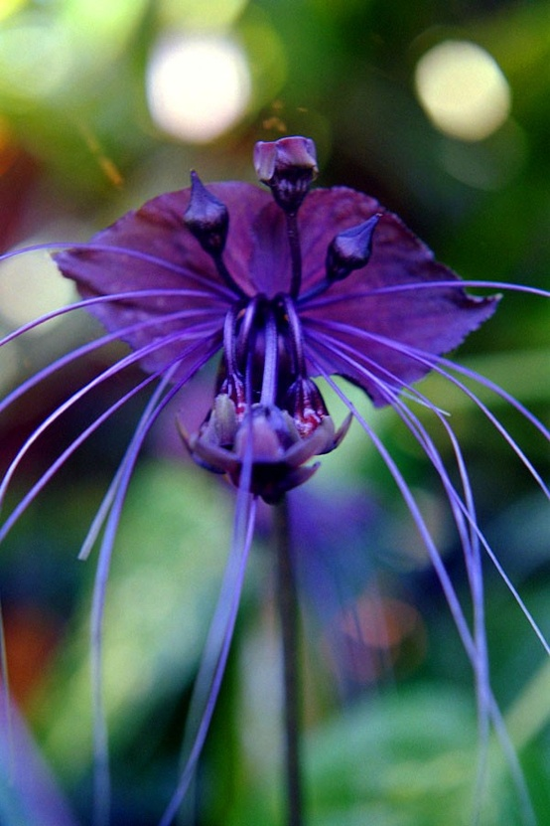
¿ Que será ? Que es ?
Mientras más grande ,
menos se ve.
Ppsx Helen
LA OSCURIDAD

Slide 5
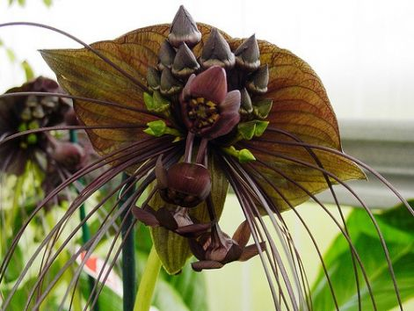
Desde el lunes hasta el viernes , soy la última en llegar , el sábado soy la primera y el Domingo a descansar .
Ppsx Helen
La letra S

Slide 6
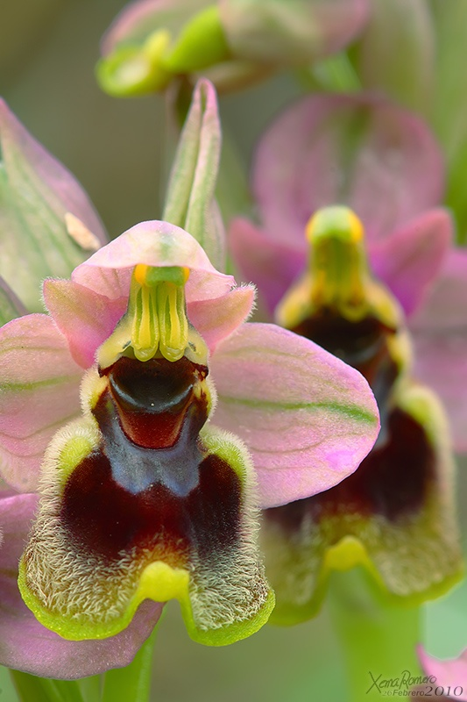
Tengo nombre de mujer, crezco en el fondo del mar , en la arena de la playa tú me podrás encontrar.
Ppsx Helen
LA CONCHA

Slide 7
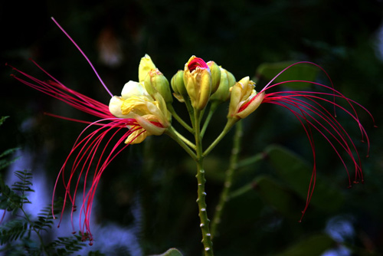
Cuando me observas de lado, parezco una cordillera, el don que me fue otorgado es dar forma a la madera ¿Quién soy?
Ppsx Helen
LA SIERRA

Slide 8
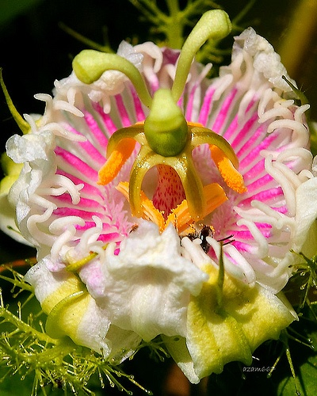
Está en la navaja y está en el cuaderno , se cae del árbol antes del invierno.
Ppsx Helen
LA HOJA

Slide 9
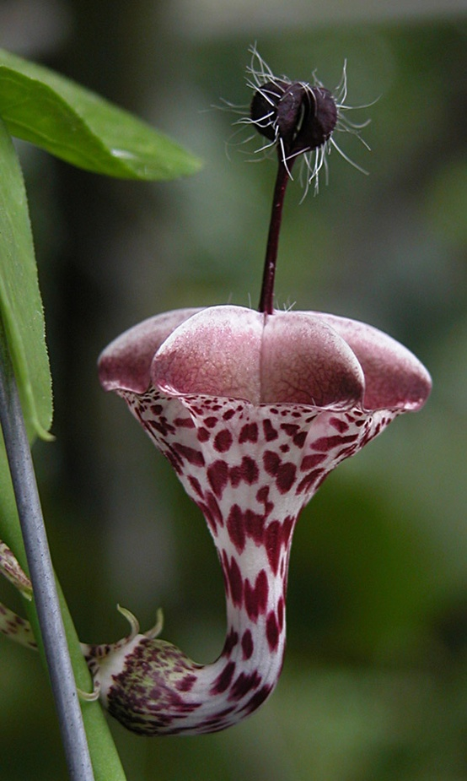
Una vieja jorobada tuvo un hijo enredador ,unas hijas muy hermosas y un nieto predicador .
Ppsx Helen
EL SARMIENTO
Y LA UVA

Slide 10
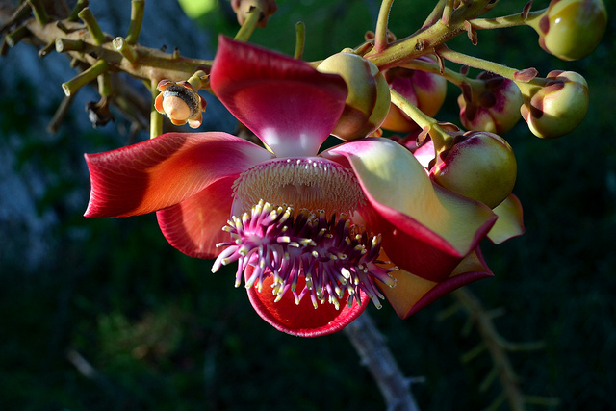
Está en el edificio, también en la maceta , la llevas en el pie, la coges en la huerta.
Ppsx Helen
LA PLANTA

Slide 11
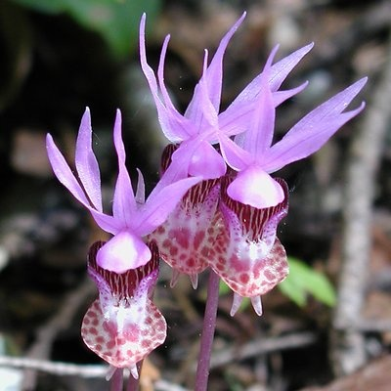
Mi nombre es de peregrino y tengo virtud notable , me encuentras en los caminos y mi olor es agradable
Ppsx Helen
EL ROMERO

Slide 12
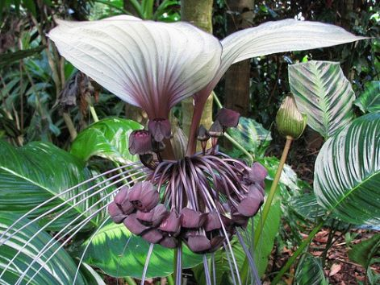
Nací en una fina vega, con esmero me han cuidado , de una ciudad caribeña , mi apellido han inventado
Ppsx Helen
EL TABACO HABANO

Slide 13
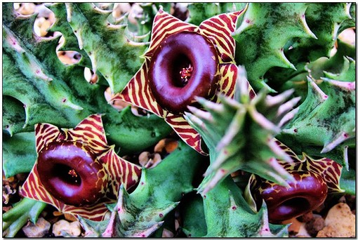
Pensando me vuelvo loco, pensando me quedo enano .¿ Que relación tengo yo con la suegra de la mujer de mi hermano ?
Ppsx Helen
MI MADRE

Slide 14
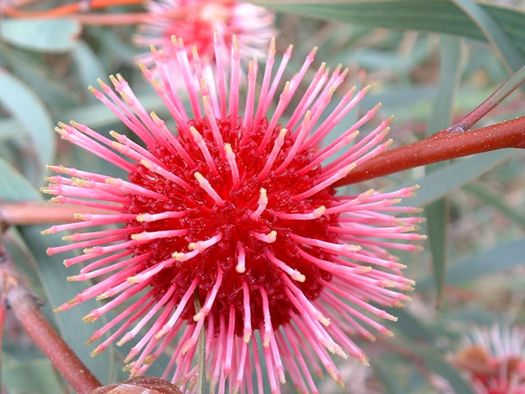
En la ventana soy dama ,en el balcón soy señora , en la mesa cortesana y en el campo labradora.
Ppsx Helen
EL AGUA

Slide 15
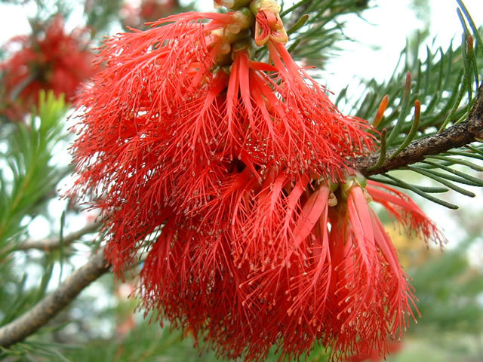
Tengo un traje verde todo arrugadito; lo lavo en los charcos, lo seco al solecito.
Ppsx Helen
EL SAPO

Slide 16
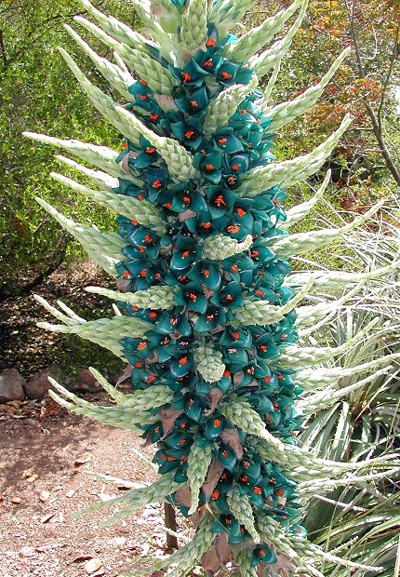
Tengo escamas pero no soy pez, tengo corona pero no soy reina ¿quién soy?
Ppsx Helen
LA PIÑA

Slide 17
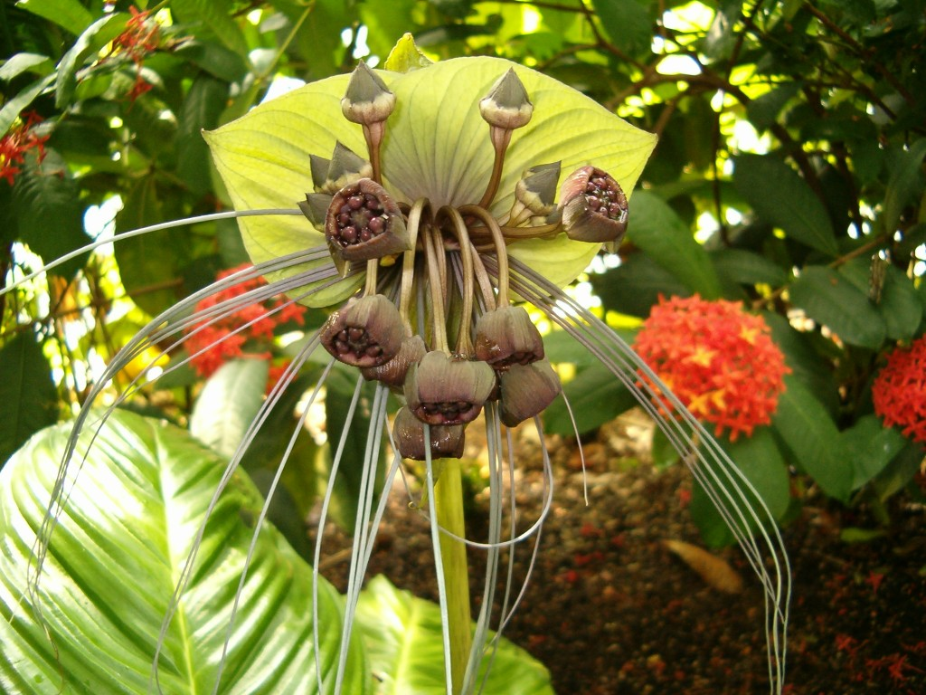
Tiene famosa memoria, gran tamaño y dura piel, y la naríz más grandota que en el mundo pueda haber.
Ppsx Helen
EL ELEFANTE

Slide 18
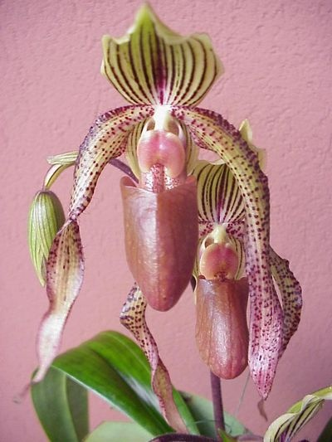
No es un árbol y tiene hojas, ni es ternera y tiene lomo. Con mi cerebro lo como y, trás contarme sus cosas, lo vuelvo a dejar y tomo otro lomo con sus hojas y a su aventura me asomo
Ppsx Helen
EL LIBRO

Slide 19
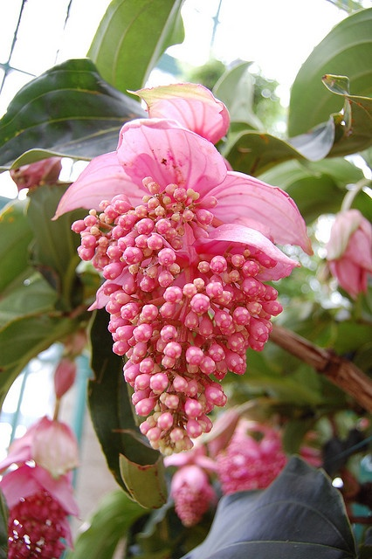
Tengo 12 amiguitos, todos en una tabla. Si yo no los toco ellos no me hablan
Ppsx Helen
EL PIANO

Slide 20
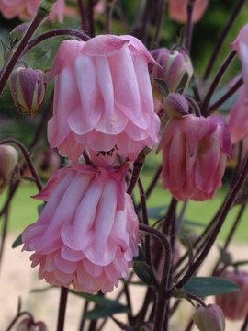
Tengo alas, pero no vuelo, me encantan los peces y soy muy buen nadador.
Ppsx Helen
EL PINGÜINO

Slide 21
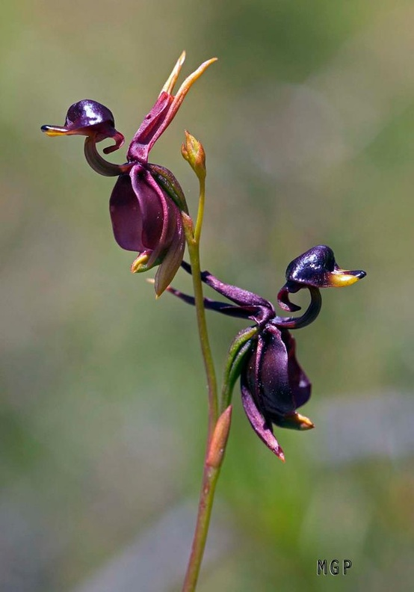
Dos hojas somos de un mismo arbol, si trabajamos juntas, cortamos y cortamos.
Ppsx Helen
LAS TIJERAS

Slide 22
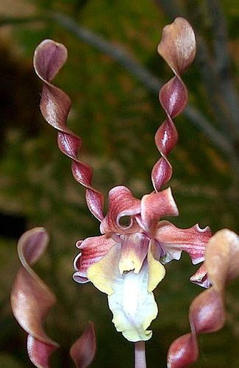
Tengo cuartos y no soy casa ni hotel. Tengo medias y no soy mujer
Ppsx Helen
EL RELOJ

Slide 23
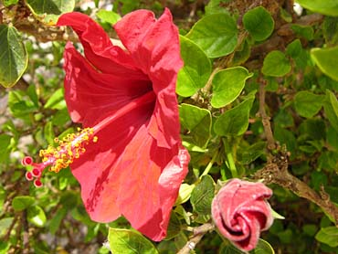


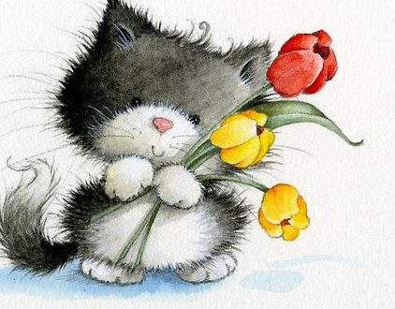

Ppsx Helen
Diseño : Helen

Slide 24



Accede a la sección que desees desde aquí:
Propia Creación
De la Red
Dedicatorias | Fechas Especiales | Graciosos
Historia y Arte | Lugares | Musicales
Naturaleza y Ciencias | Política | Reflexión
Religiosos | Románticos | Salud
Dedicatorias | Fechas Especiales | Graciosos
Historia y Arte | Lugares | Musicales
Naturaleza y Ciencias | Política | Reflexión
Religiosos | Románticos | Salud
Si deseas recibir pps periódicamente en tu correo electrónico subscríbete aquí:

